Slide 1
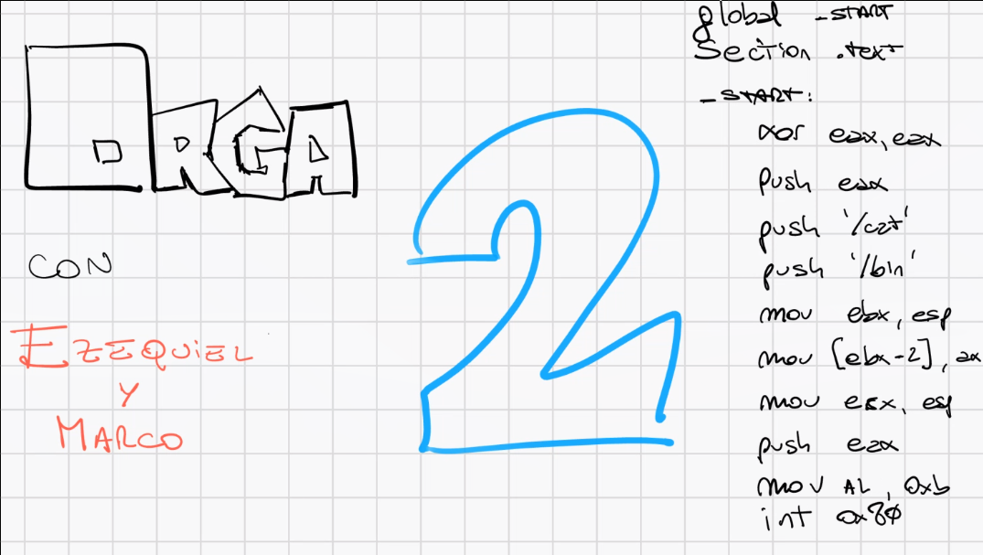

Slide 2
Organización del Computador II
0307 - Ejercicio de Parcial (Oráculo)
Presentan:
Leandro Ezequiel Barrios
Marco Vanotti

Slide 3
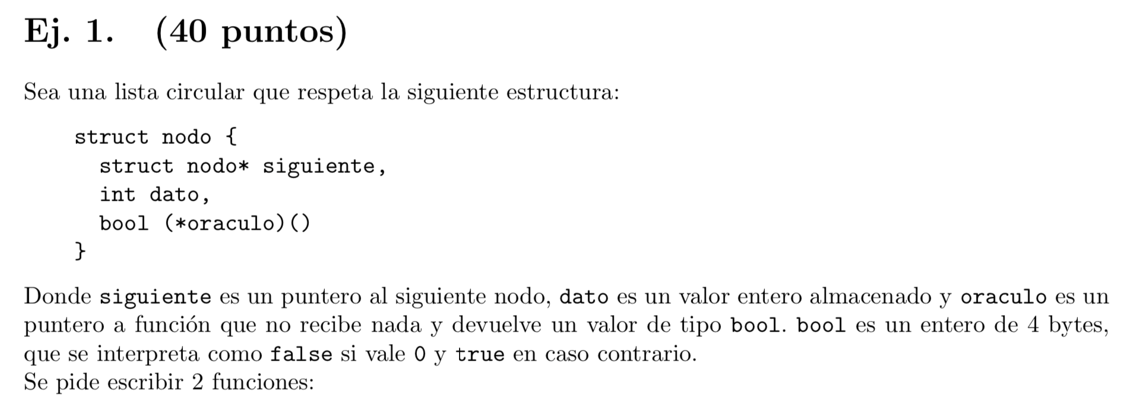
Enunciado (2018-Cuat1, 1er Recuperatorio)

Slide 4
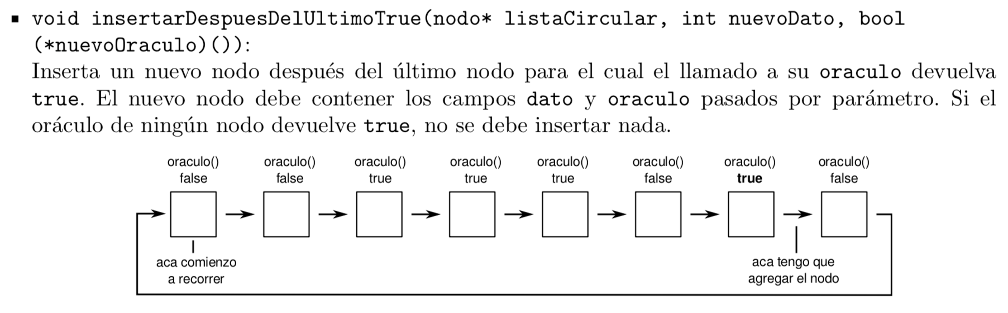
Enunciado - insertarDespuesDelUltimoTrue

Slide 5
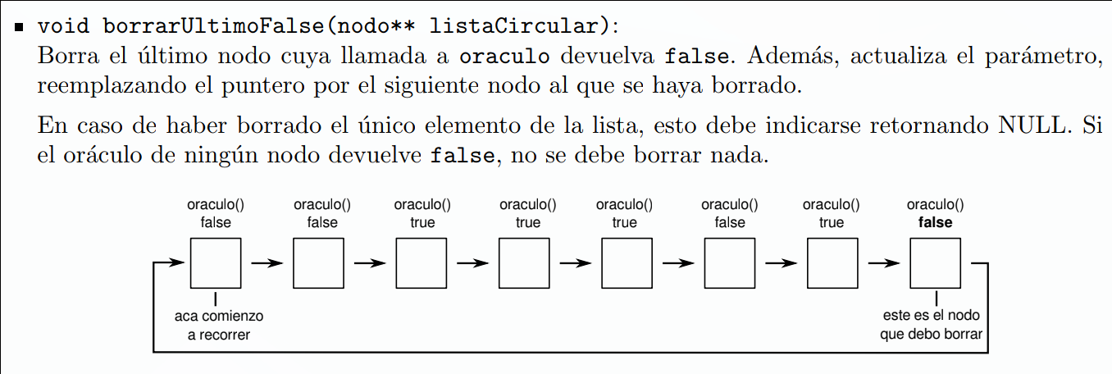
Enunciado - borrarUltimoFalse

Slide 6
Enunciado - Ejercicios
Implementar la función insertarDespuesDelUltimoTrue en C.
Implementar la función insertarDespuesDelUltimoTrue en ASM.
Implementar la función borrarUltimoFalse en ASM.

Slide 7
Resolución - Pasos a seguir...
Entender el ejercicio
Programar la función en C
Programar la función en ASM
Testear

Slide 8
1 - Entender el ejercicio

Slide 9
Objetivos del ejercicio
Este es un ejercicio de parcial. El mismo busca aplicar y evaluar de forma integral los distintos conceptos adquiridos correspondientes a los primeros temas de la materia que son:
Instrucciones básicas y modos de direccionamiento
Operaciones lógicas y aritméticas
Manejo de la pila, interacción C-Assembler
Estructuras estáticas
Estructuras dinámicas

Slide 10
ITEM A - Idea / Pseudocódigo
para cada nodo n, en orden:
si n.oraculo() es true, entonces ultimo = n
agregarNuevoNodoDespuesDe(ultimo)

Slide 11
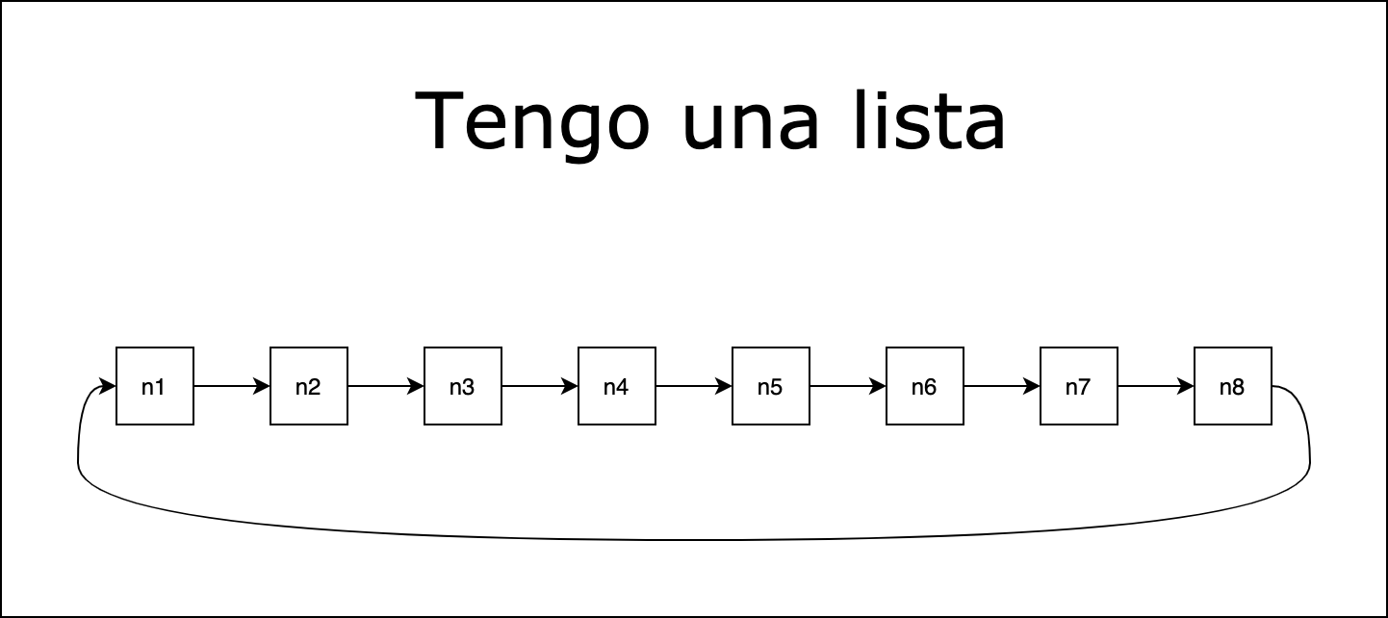
ITEM A - Ejemplo gráfico

Slide 12
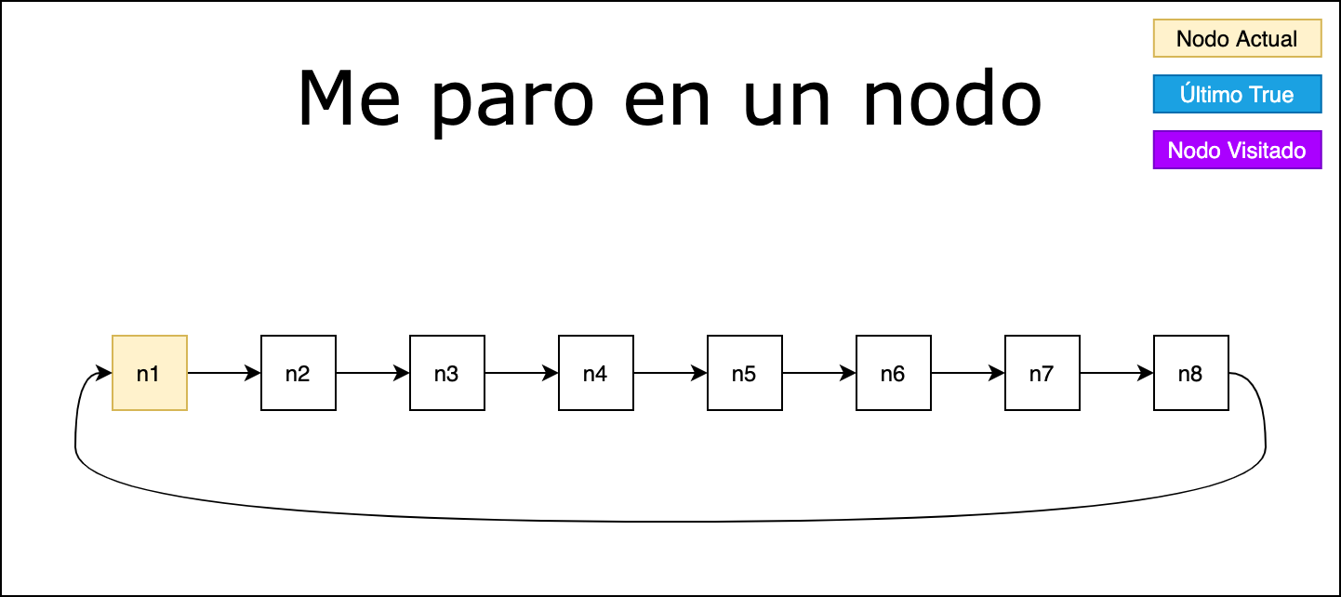
ITEM A - Ejemplo gráfico

Slide 13
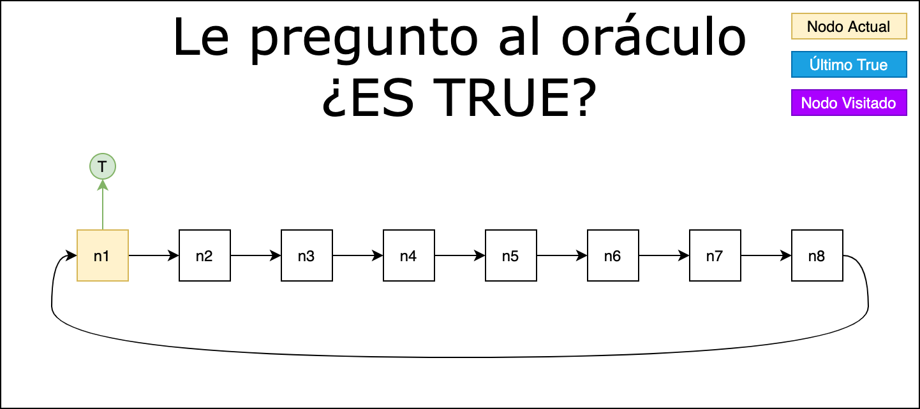
ITEM A - Ejemplo gráfico

Slide 14
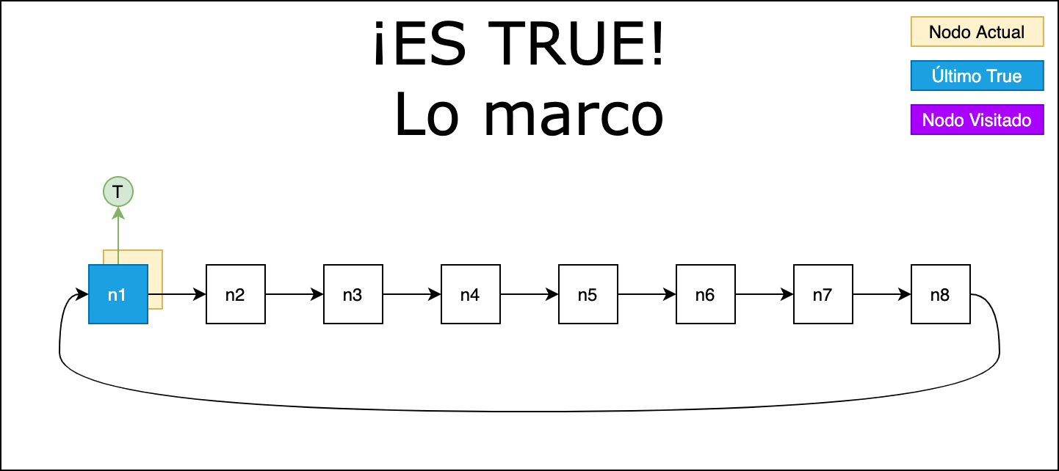
ITEM A - Ejemplo gráfico

Slide 15
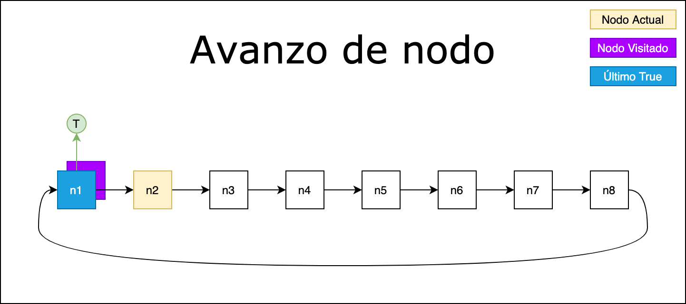
ITEM A - Ejemplo gráfico

Slide 16
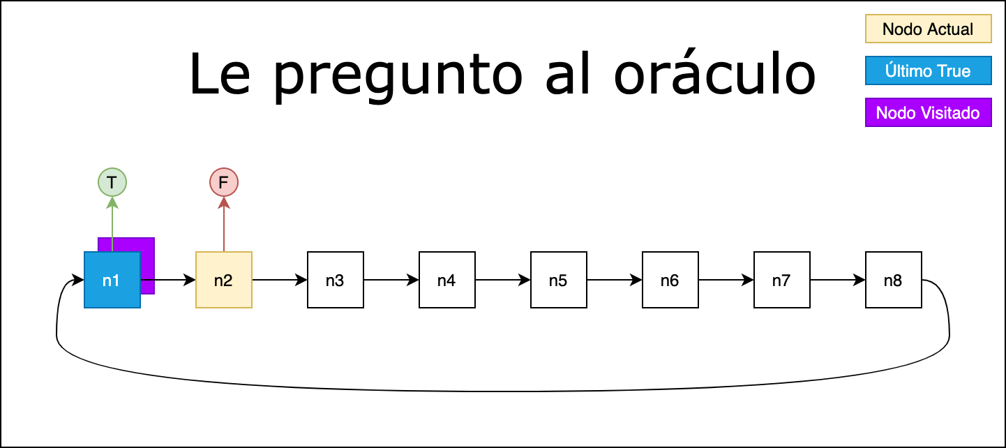
ITEM A - Ejemplo gráfico

Slide 17

ITEM A - Ejemplo gráfico

Slide 18
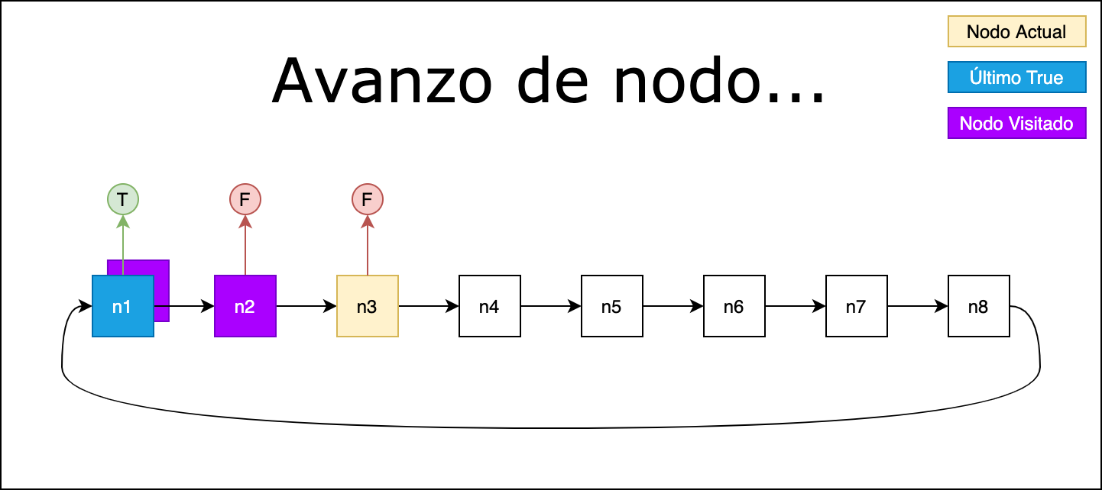
ITEM A - Ejemplo gráfico

Slide 19
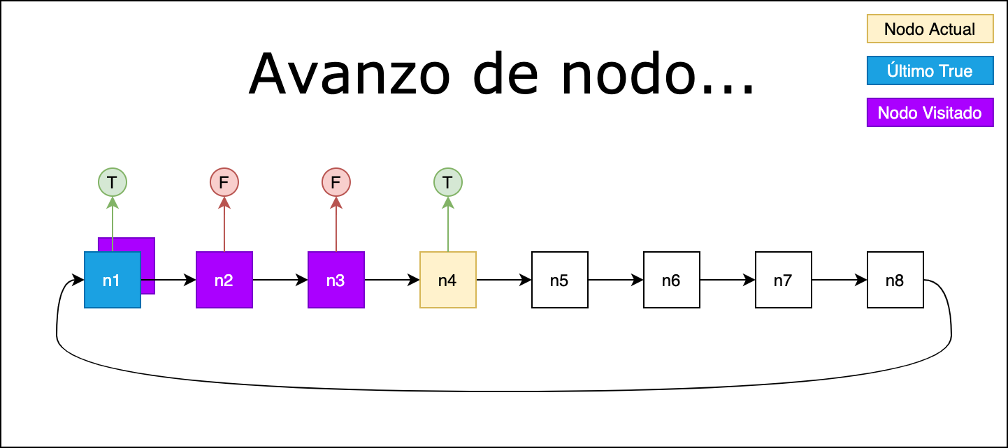
ITEM A - Ejemplo gráfico

Slide 20
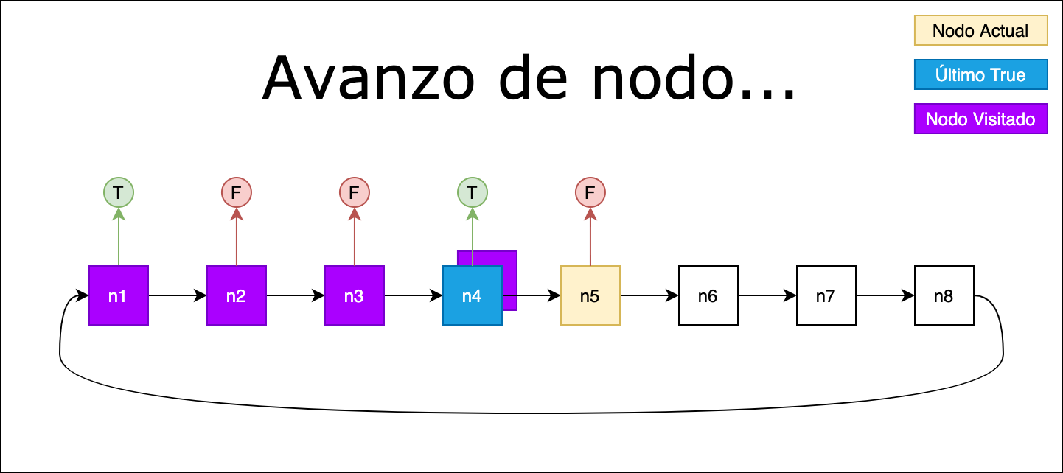
ITEM A - Ejemplo gráfico

Slide 21
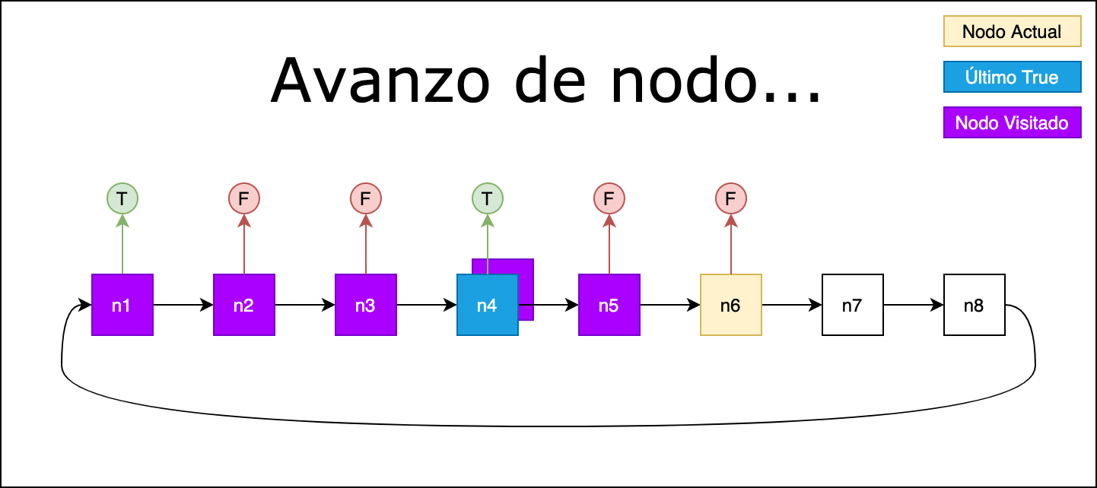
ITEM A - Ejemplo gráfico

Slide 22
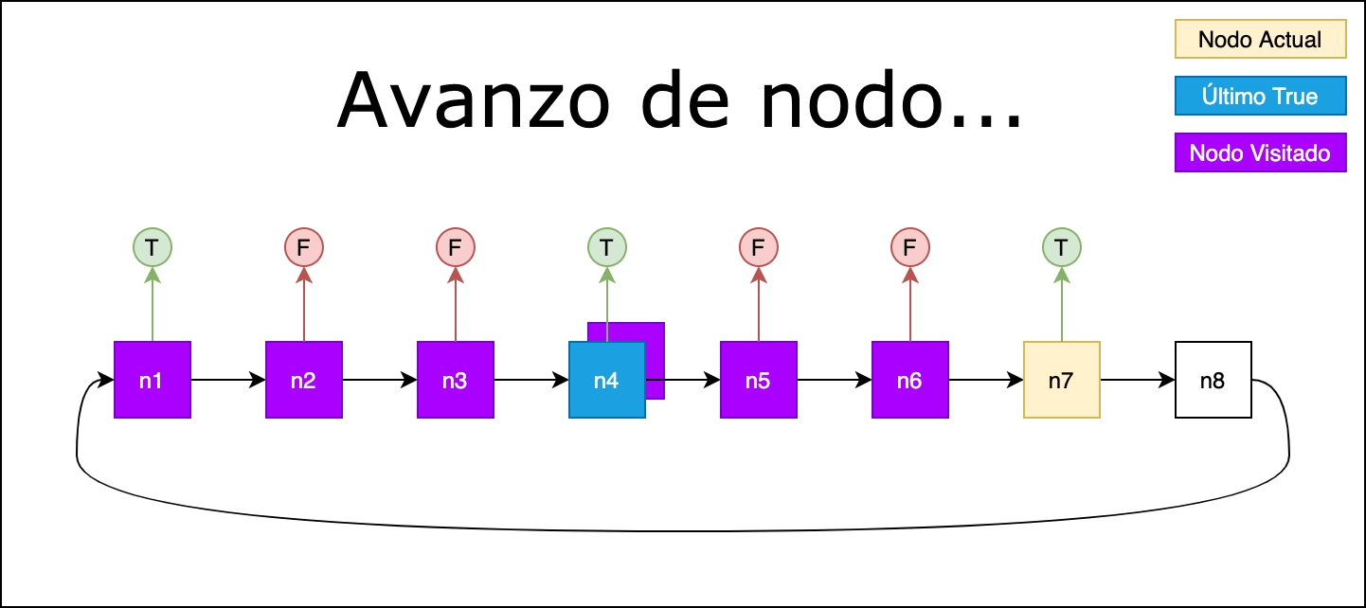
ITEM A - Ejemplo gráfico

Slide 23
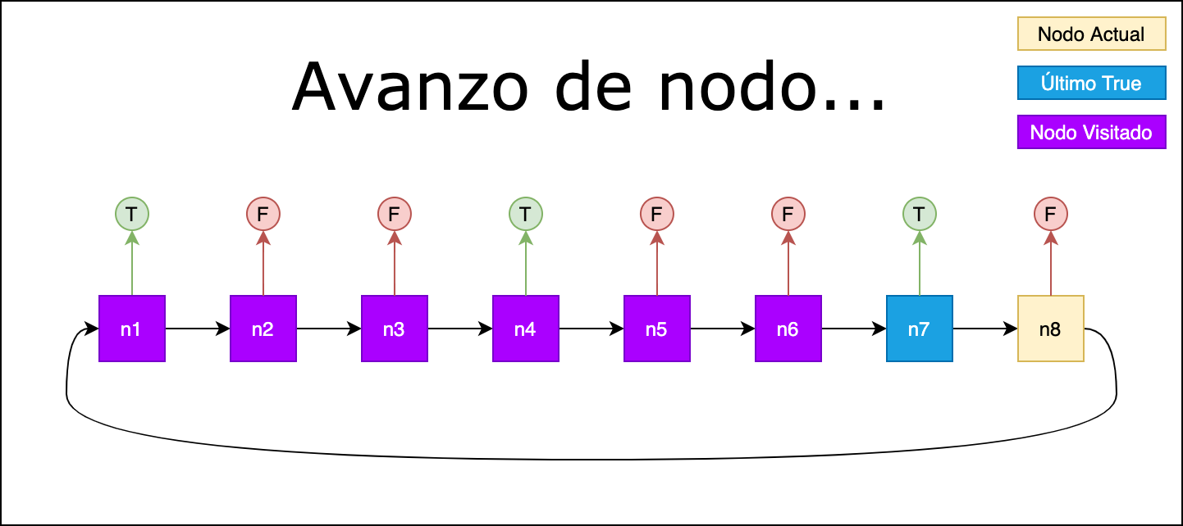
ITEM A - Ejemplo gráfico

Slide 24
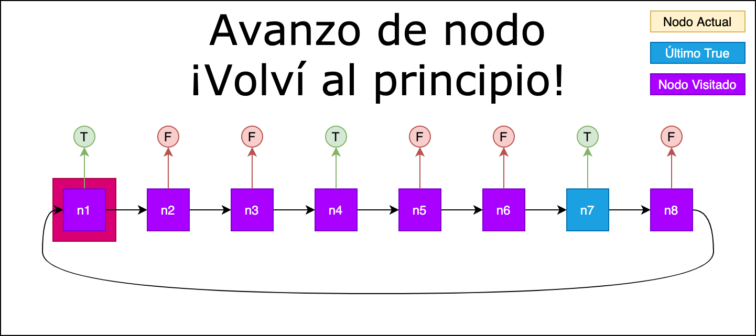
ITEM A - Ejemplo gráfico

Slide 25
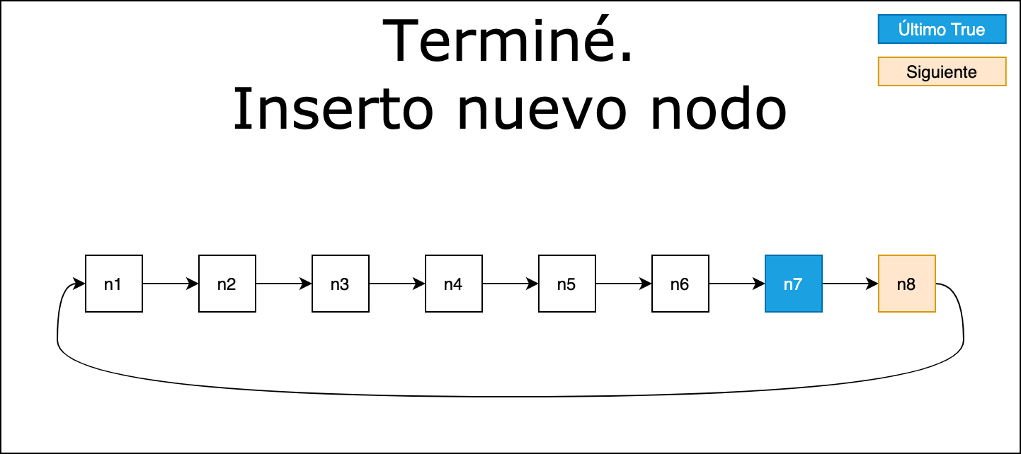
ITEM A - Ejemplo gráfico

Slide 26
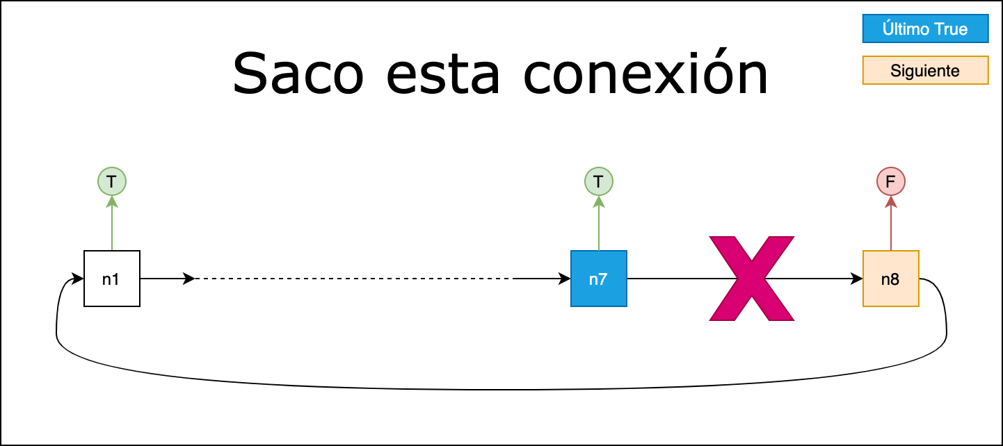
ITEM A - Ejemplo gráfico

Slide 27
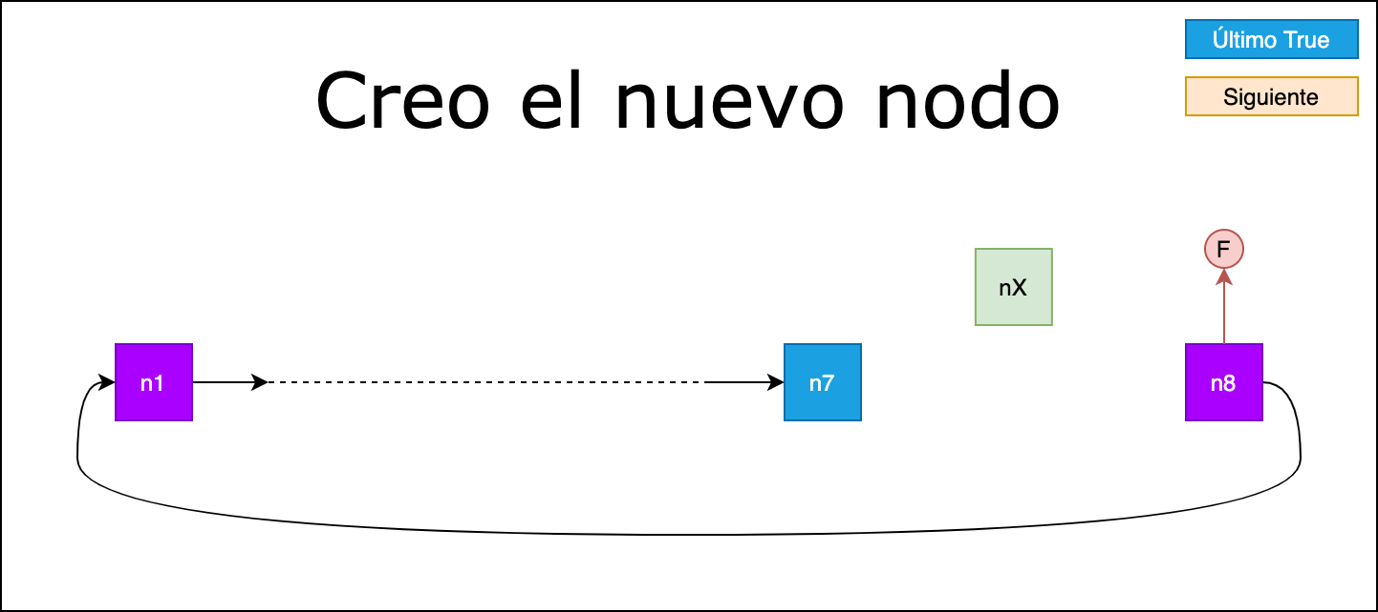
ITEM A - Ejemplo gráfico

Slide 28
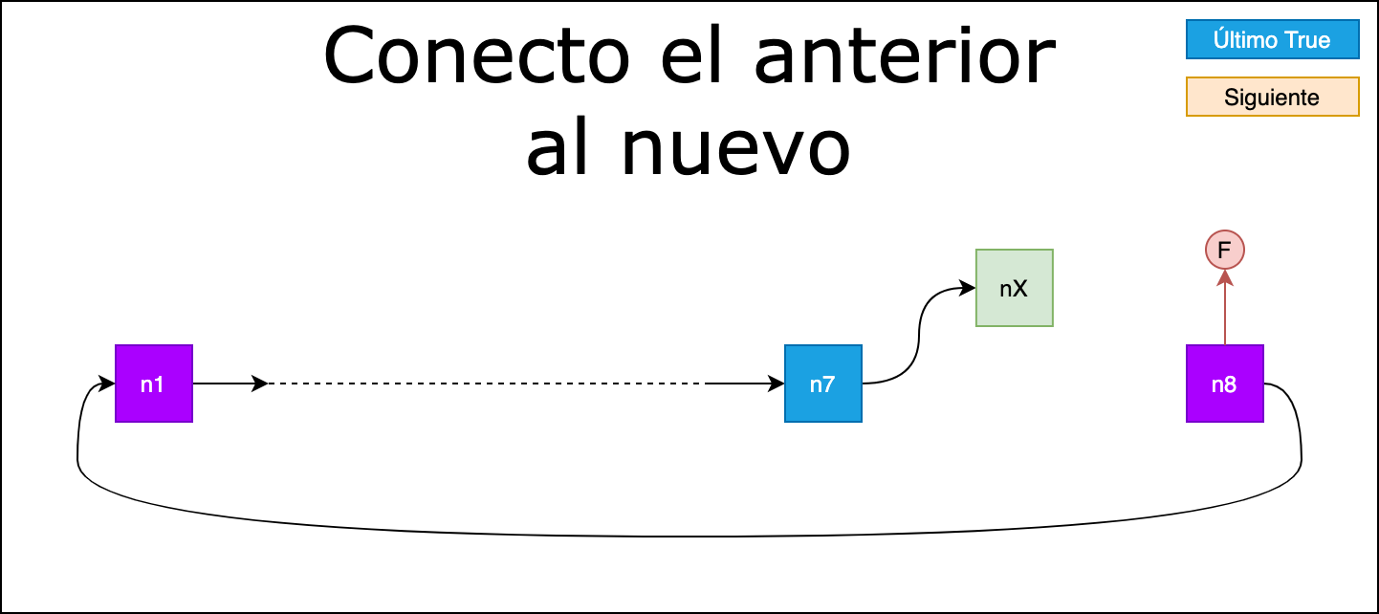
ITEM A - Ejemplo gráfico

Slide 29
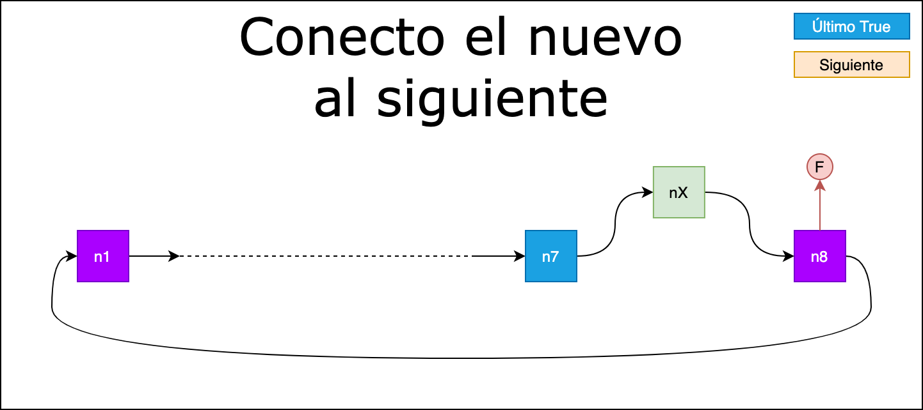
ITEM A - Ejemplo gráfico

Slide 30
ITEM A
insertarDespuesDelUltimoTrue en C

Slide 31
ITEM B
insertarDespuesDelUltimoTrue en ASM

Slide 32
ITEM C
borrarUltimoFalse en ASM

